Slide 1
Esitys kameralle
Elokuvakerrontaa sen alkutaipalella ja nykytaiteessa

Slide 2
Otos
Yksinkertaisimmillaan elokuvan kuvaaminen on sitä, että painetaan videokameran rec-nappulaa ja kamera tallentaa sen, mitä kameran edessä näkyy. Tallennus loppuu, kun nappulaa painetaan uudelleen.
Tätä kameran käynnistyksen ja pysäytyksen aikana tallentunutta kuvamateriaalia sanotaan otokseksi.
Otos voi sisältää vain yhden kuvarajauksen tai useampia, jos kamera esimerkiksi seuraa liikkuvaa kohdetta.

Slide 3
Juna saapuu asemalle
Yhden otoksen taltiointeja ovat esimerkiksi elokuvan varhaishistorian ensimmäiset elokuvat.
Niistä yksi tunnetuimmista on ranskalaisten Lumièren veljesten Juna saapuu asemalle. Se näytettiin yleisölle ensimmäisen kerran vuonna 1895 esityksessä, joka koostui kymmenestä erillisestä, noin minuutin mittaisesta leikkaamattomasta otoksesta. Jokainen otos oli silloisen filmikelan mittainen. Nämä elävät kuvat oli kuvattu siten, että kameraa oli käytetty lähinnä tallentavana välineenä.
Katso pätkä tästä: https://www.youtube.com/watch?v=1dgLEDdFddk
Yleisölle ensimmäisten elävien kuvien näkeminen oli hämmentävää. Legendan mukaan Lumièren veljesten yleisö mm. pelkäsi kuvassa liikkuvan junan ajavan heidän päälleen.

Slide 4
Mykkäelokuva
Ensimmäiset filmit olivat äänettömiä.
Eläviä kuvia säestettiin kuitenkin yleensä elävällä musiikilla.
Usein lavalla oli myös kertoja, joka auttoi yleisöä hahmottamaan elokuvan tarinaa. Kertoja toimi osittain samoin kuin nykyelokuvassa joskus käytettävä ajatusääni, englanniksi voice over. Ajatusäänellä voidaan välittää esimerkiksi päähenkilön mietteitä ja tuoda kerrontaan siten lisää syvyyttä.
Varhaisiin elokuviin saatettiin esitystilanteessa tehdä myös efektejä vaikkapa paukuttelemalla ja kolistelemalla.
Elokuvat eivät siis olleet varsinaisesti mykkiä alkujaankaan.
Yksi otos voi kertoa enennän kuin tuhat sanaa. Mutta mitä tapahtuu, kun otokseen yhdistetään ääntä?

Slide 5
Kuva ja ääni
Nykyään suuri osa äänistä tehdään liikkuvaan kuvaan jälkikäteen.
Monesti vain ihmisten vuorosanat äänitetään kuvaustilanteessa ja muut äänet yhdistetään kuvaan myöhemmin.

Slide 6
Sama nykytaiteessa
Tutustu seuraavaksi kahteen suomalaiseen lyhytelokuvaan, jotka ovat tehty yhdellä tai muutamalla otoksella.

Slide 7
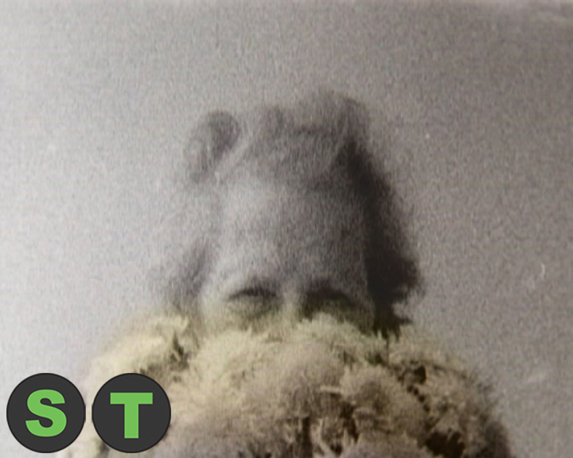
Katso lyhytelokuva Iiris tästä:
https://mediataidekasvattaa.fi/oppimateriaalit/mita-kuuluu/santtu-koivu-iris/

Slide 8
Santtu Koivu: Iiris
2008 | kesto 02:10
Täysin äänetön lyhytelokuva
Taiteilijan kuvaus teoksesta: Nainen kurkistelee voikukkakimpun takaa ja aloittaa kuurupiiloleikin. Iris on kuvattu usealla otoksella, mutta kamera pysyy koko ajan paikallaan ja kuvaa samalla kuvarajauksella. Elokuva on kuvattu mustavalkoiselle filmille, mutta yhdessä kohdassa voikukat on väritetty käsin keltaiseksi. Elokuvan tekniikka filmille käsin väritettyine voikukkineen muistuttaa monessa mielessä vanhaa filmiä.

Slide 9
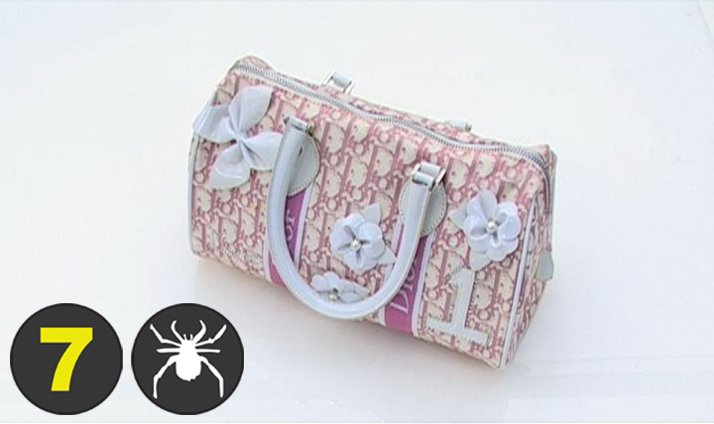
Katso lyhytelokuva Käsilaukku tästä:
https://mediataidekasvattaa.fi/oppimateriaalit/mita-kuuluu/aurora-reinhard-kasilaukku/

Slide 10
Aurora Reinhard: Käsilaukku
2011 | kesto 00:57
Taiteilijan kuvaus teoksesta:
Kuvamaisessa videossa nainen on jäänyt käsilaukkunsa vangiksi.
Käsilaukku on kuvattu yhdellä otoksella siten, että laukun pohjassa ja sen alla olevassa pöydässä on reikä. Pöydän alla on ihminen, joka heiluttaa kättään laukun sisällä. Teokseen on jälkikäteen yhdistetty ääni apua huutavasta naisesta. Äänen lisääminen kuvaan saa aikaan mielikuvan laukun sisällä tempoilevasta kokonaisesta ihmisestä. Miksi nainen on juuttunut käsilaukkuun eikä pääse sieltä pois? Mikä on teoksen viesti?

Slide 11
Tehtävä: Esitys kameralle
Tee lyhytelokuva, jossa kamera pysyy paikallaan. Teoksessa voi olla yksi kuvaotos, jolloin kuvaa ei tarvitse leikata ollenkaan. Tällöin arvosanasi on jotain numerojen 5-8 väliltä. Ota useampia otoksia, jos haluat arvosanan numeroilla 9-10 ja tällöin sinun tulee leikata pätkiä. Aihe on vapaa! Käytä mielikuvitusta! Esiinnytkö kameralle itse, joku muu ihminen tai eläin tai ehkä jokin eloton esine.... Jos haluat arvosanan 9-10 liittää elokuvaan ääntä. Miten tunnelma ja idea muuttuvat, jos liität ääniä? Voit tehdä äänet kuvaustilanteessa tai liittää myöhemmin, jos sinulla on mahdollisuus editoida elokuvaa. Yleensä puhelimissa on joku yksinkertainen editointiohjelma valmiiksi asennettuna esim. Windowsissa Movie Maker ja Macissä iMovie. Elokuvan pituus tulee olla max. 1min. Mukavia elokuvantekohetkiä.
Oma puhelin

Slide 12
Vinkkejä äänien etsimiseen
Ääniä löytyy usein tietokoneen äänikirjastosta.
Voit hakea ilmaisia äänitehosteita myös esimerkiksi sivulta http://tehosto.yle.fi.
Ääniä voi löytää myös verkosta käyttämällä vaikkapa hakusanoja “ääniefektit ilmainen”. Englanninkielisillä hakusanoilla ”sound effects” saat enemmän vaihtoehtoja kuin suomenkielisillä. Jos lisäät hakuun sanat “royalty free”, kone hakee sinulle tekijänoikeuksista vapaita ääniä.

Slide 13
Lähteet
Teksti ja tehtävä on suoraan muokattu AV-arkin oppimateriaaleista
https://mediataidekasvattaa.fi/wp-content/uploads/2014/01/mita_kuuluu_opetuspaketti_1.pdf

